Slide 1
Linux作業系統
Linux Operating System
許 富 皓

Slide 2
Reference Book 1:
Professional Linux Kernel Architecture
Authors: Wolfgang Mauerer
Publisher: Wrox

Slide 3
Reference Book 2:
Understanding the Linux Kernel, 3rd Edition
Authors: Daniel P. Bovet and Marco Cesati
Publisher: O’REILLY

Slide 4
Content:
Intel x86 Architecture and Real Mode v.s. Protected Mode
IA32 & AMD64 (X86-64)
Memory Addressing
Process
Scheduler
Run Queue
Listed List
Namespace
Process Switch
Process Address Space
System Calls.

Slide 5
Grading
Two Projects (32%)
  2/3 persons/team
  1 machine/team
  Kernel Linux 3.9
One Exam. (32%)
Attendance (4%)

Slide 6
何謂工程教育認證？
非政府、同儕間的審查機制(Peer-review)。
以學生學習成果為導向(Outcomes-based)，確保系所的教育品質。
確認系所能夠持續達成其自訂的教育目標及其畢業生具備專業所需的核心能力。
透過認證機制維繫教育品質並追求持續改善。

Slide 7
工程教育認證之重要性
具備一定的教育品質
有利於系所對國內外招生
畢業生的學歷受國際認可
2007年起即成為國際工程教育認證協定Washington Accord會員

Slide 8
教育目標 – 中大辦學目標
追求學術卓越，增進人類福祉
兼顧博雅專精，培養領導人才
開拓尖端領域，躋身一流大學

Slide 9
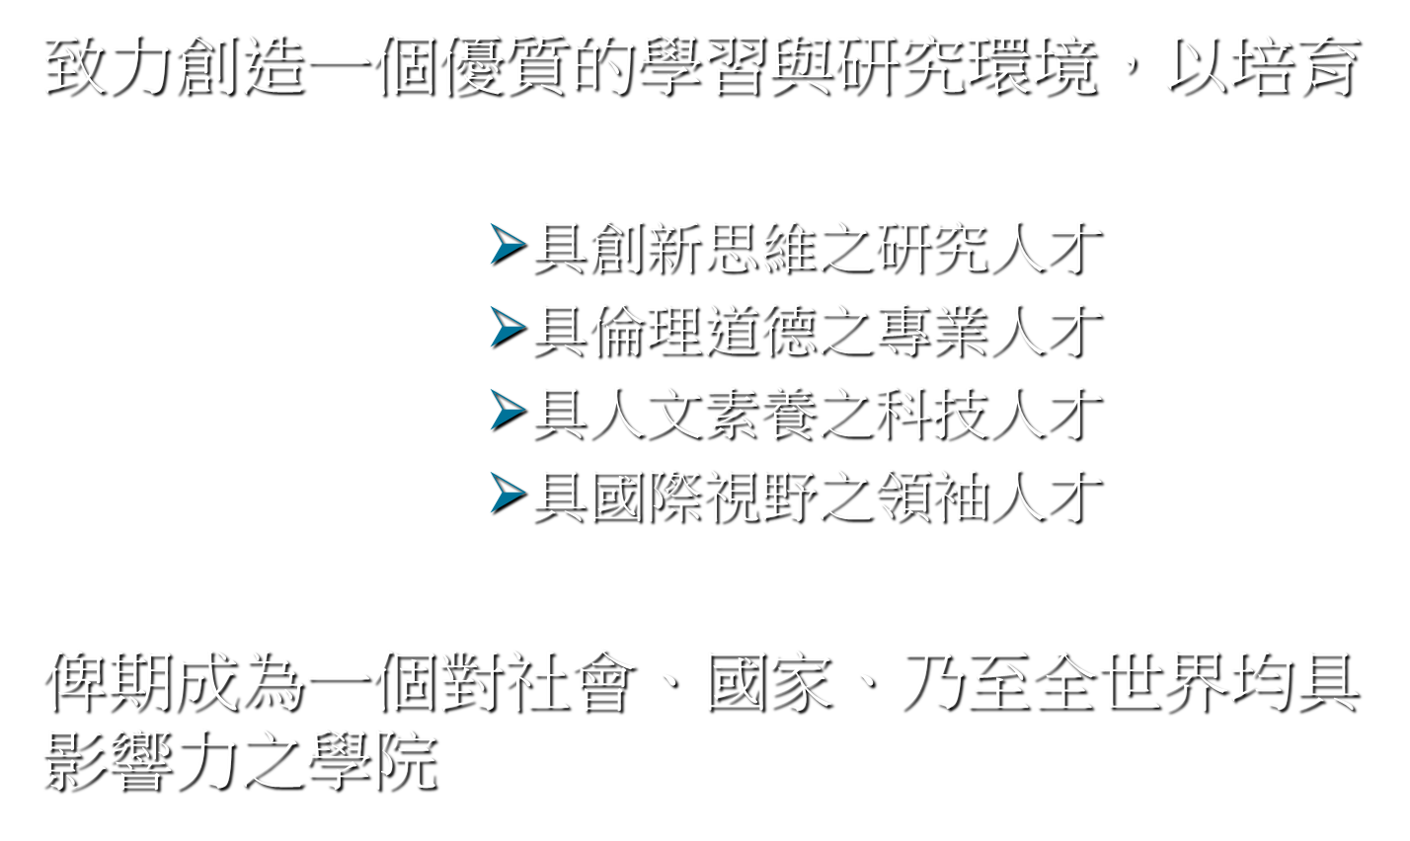
教育目標 – 院目標

Slide 10
教育目標 – 系目標
大學部
訓練獨立思考之專業能力
養成團隊合作之互助精神
建立開放多元之學習態度
培養服務關懷之人文素養
拓展創新前瞻之國際視野
資工
碩士班
軟工
碩士班
碩士
在職專班
博士班

Slide 11
教育目標 – 系目標
大學部
培養運用資訊科技解決問題之專業能力
養成專案開發及溝通協調之能力
建立開放多元之終身學習態度
拓展創新前瞻之國際視野
資工
碩士班
軟工
碩士班
碩士
在職專班
博士班

Slide 12
教育目標 – 系目標
大學部
培養運用軟體工程研發軟體之專業能力
養成跨領域專案開發及溝通協調之能力
建立開放多元之終身學習態度
拓展創新前瞻之國際視野
資工
碩士班
軟工
碩士班
碩士
在職專班
博士班

Slide 13
教育目標 – 系目標
大學部
培養運用資訊科技解決問題之專業能力
養成跨領域專案開發及溝通協調之技能
培育具備創意性軟硬體整合能力之人才
資工
碩士班
軟工
碩士班
碩士
在職專班
博士班

Slide 14
教育目標 – 系目標
大學部
陶冶全方位資訊科學之專業知識
訓練尖端資訊科技之專業能力
養成跨領域專案開發及溝通協調能力
建立開放多元之終身學習態度
拓展創新前瞻之國際視野
資工
碩士班
軟工
碩士班
碩士
在職專班
博士班

